Slide 1
PHÒNG GIÁO DỤC Và ĐÀO TẠO HUYỆN GIA LÂM
TRƯỜNG MẦM NON PHÚ THỊ
GIÁO ÁN ĐIỆN TỬ
Hoạt động : LQVH
Đề tàithơ:Đàn gà con
GV : Nguyễn Thị Thủy

Slide 2
Trò chơi:
Bức tranh bí mật

Slide 3
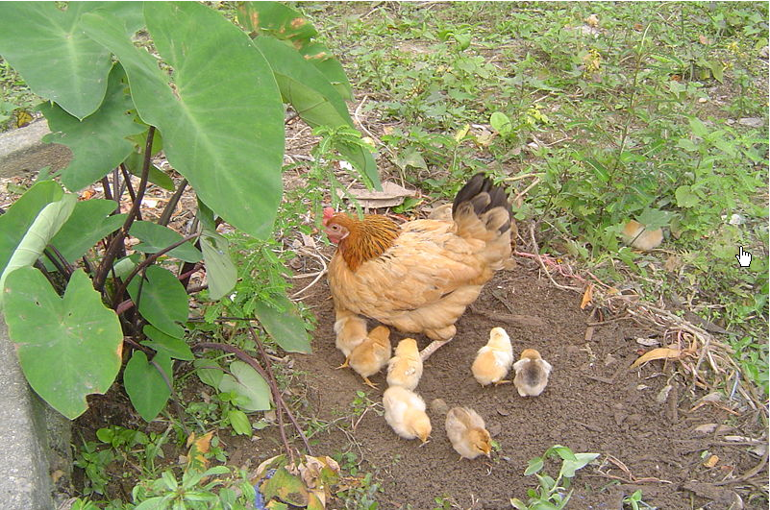
Con gì mào đỏ
Gáy ò ó o
Con gì ăn no
Bụng to mắt híp
1
2
Con gì hai mắt trong veo
Thích nằm sưởi nắng
Con gì ..con gì.
Giữ nhà cho chủ
Người lạ nó sửa
Người quen nó mừng
3
4

Slide 4
Dậy thơ: Đàn gà con

Slide 5
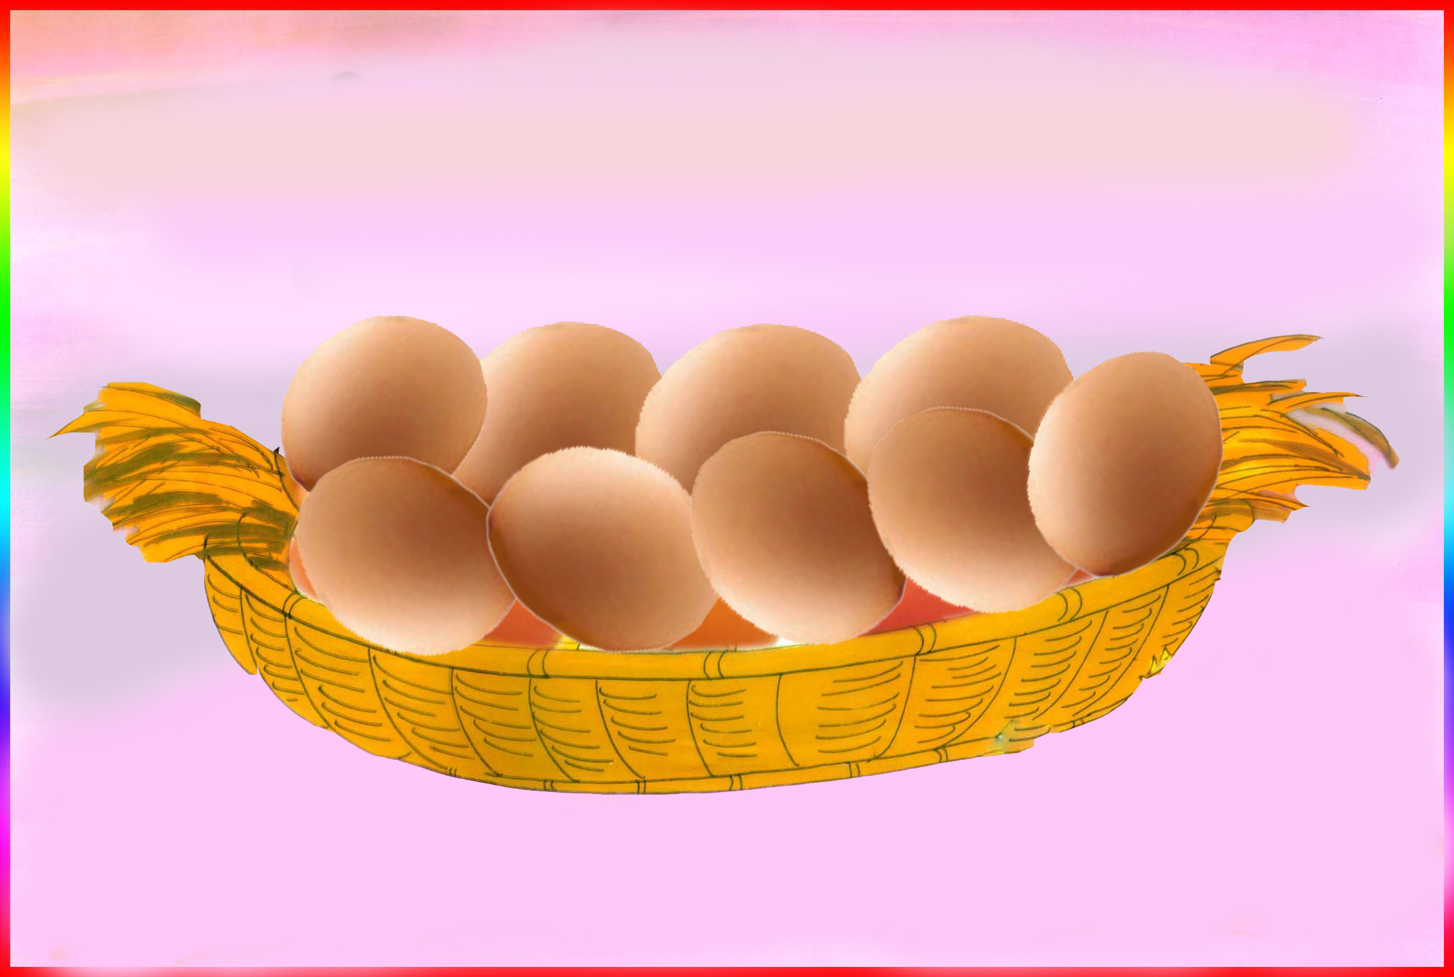

Slide 6
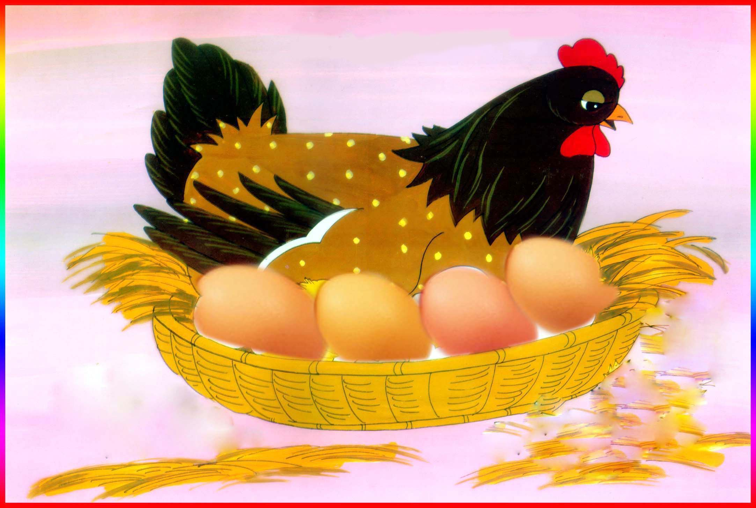

Slide 7
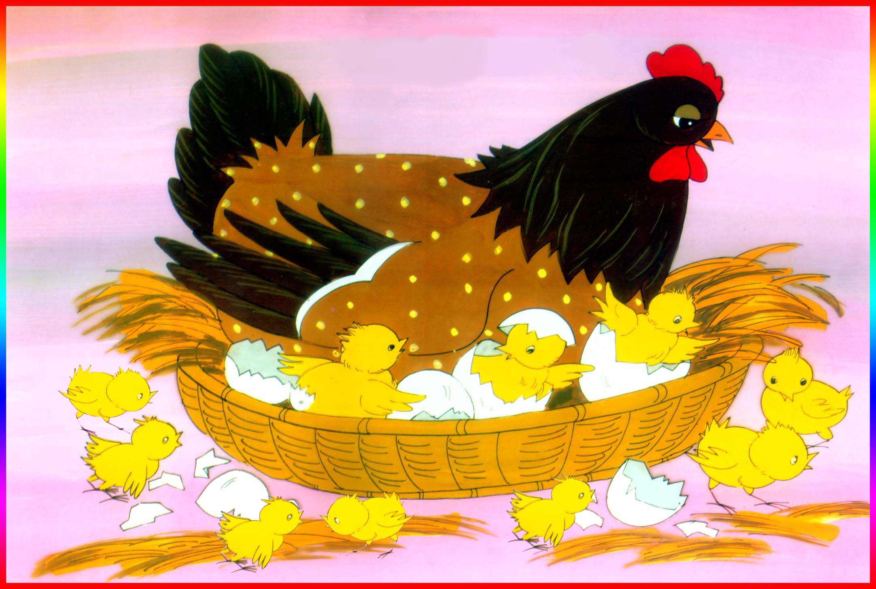

Slide 8
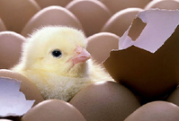

Slide 9
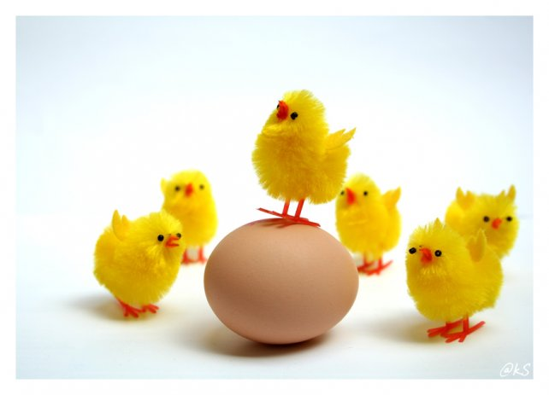

Slide 10
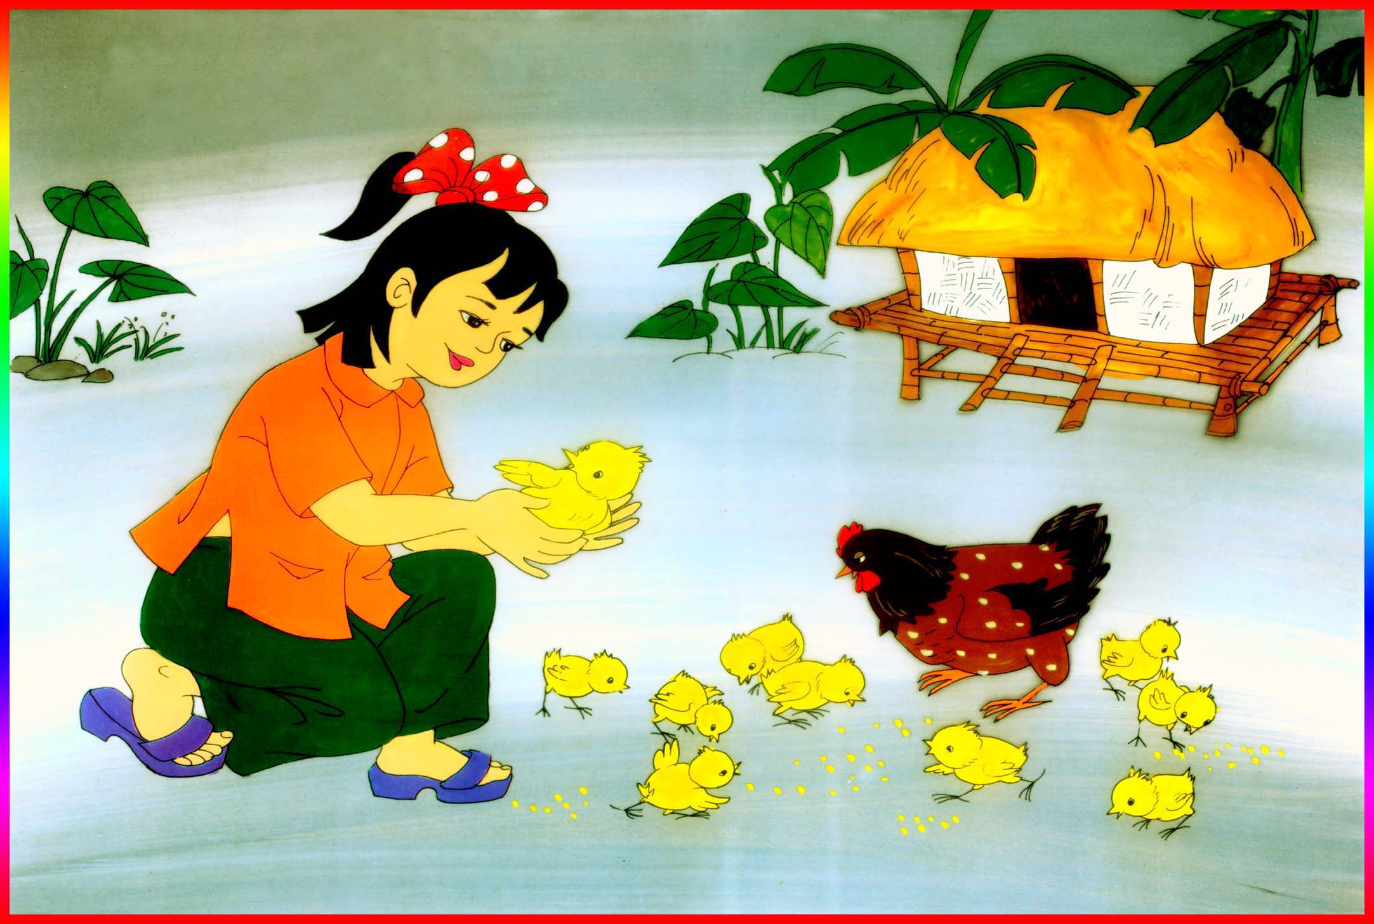

Slide 17
Giúp trẻ hiểu nội dung bài thơ

Slide 18
Trò chơi
Ghép tranh theo nội dung bài thơ

Slide 19
KẾT THÚC GIỜ HỌC
Chúc quý cô sức khỏe , thành đạt

